Slide 1
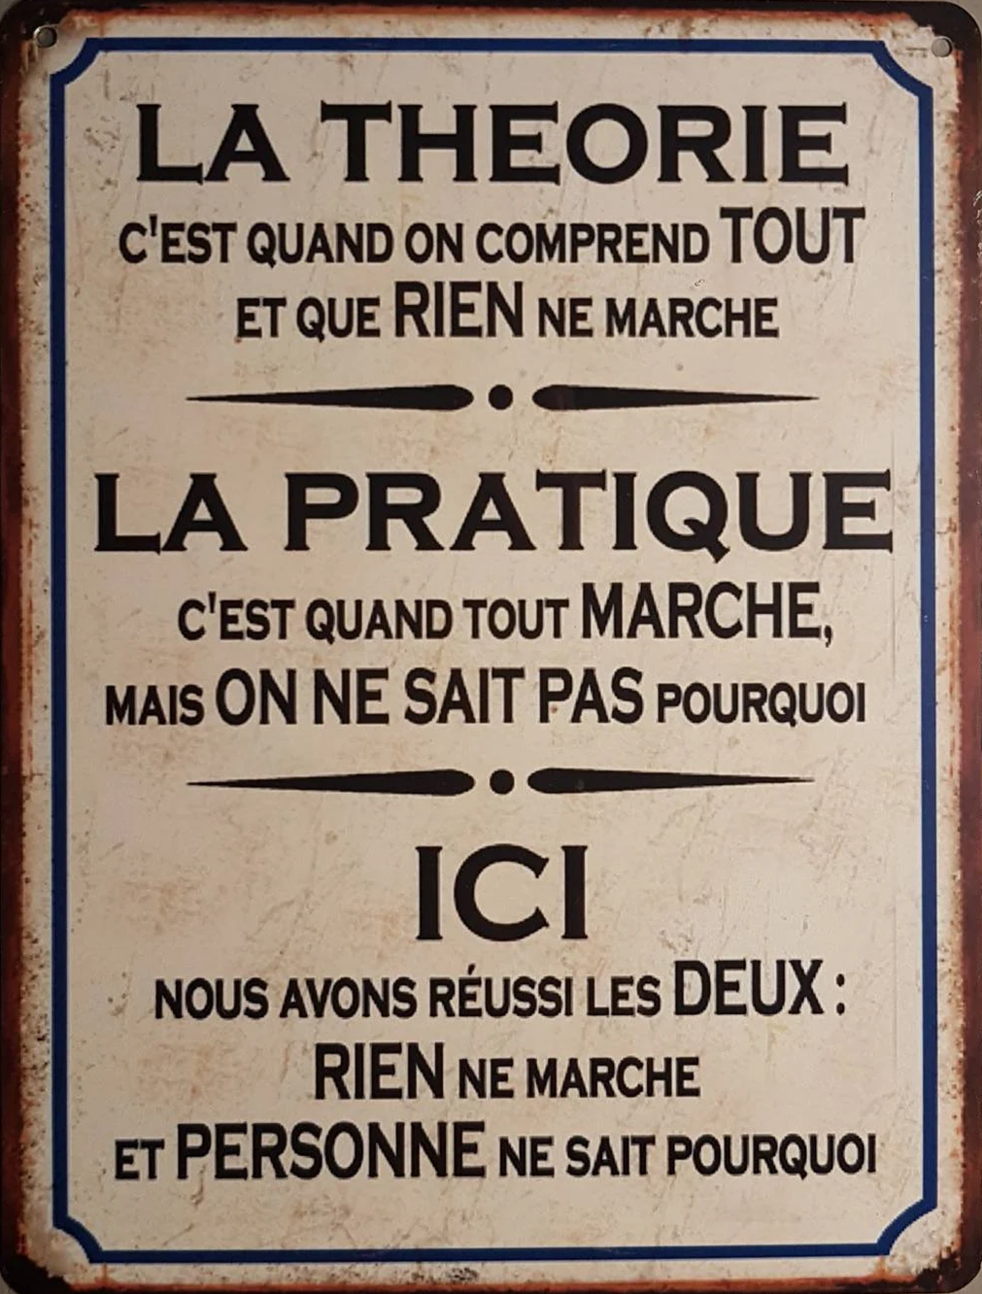
La pratique et ses sciences
Technique – Technologie
Action - Praxéologie

Slide 2
La praxéologie – une science des fonctions, est un néologisme de Louis Bourdeau.
« Nous appelons « fonction » (functio de fungor, je m'acquitte) une série d'effets qui s'accomplissent dans une forme sous l'influence d'actions de milieu.
Ce phénomène consiste en changements provoqués dans les corps, à raison de leur structure spéciale, par une cause appropriée d'excitation.
Sa production implique conséquemment deux termes:
1. une force qui agit sur une forme pour la stimuler, et
2. une forme qui réagit contre cette force pour la modifier.
La fonction résulte d'actions subies et de réactions exercées, en tant qu'elles se lient à une donnée plastique dont la permanence procure aux faits leur ordre et leur unité.
Expression d’un rapport entre les formes et leur milieu, elle adapte la condition des unes à celles de l’autre et fait dépendre chaque être de son habitat. »
Louis Bourdeau, Théorie des sciences, Plan de science intégrale, Germer-Baillière,Paris 1882

Slide 3
Rappelons notre schéma d’action

Slide 4
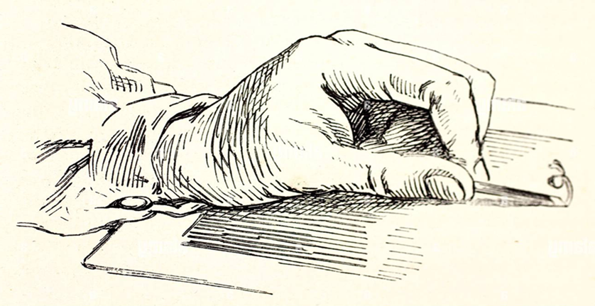
Interface de vérification entre l’énergie et l’energeia pour l’agent destinateur
l’unité séquentielle d’évènements
seuil d’achèvement
technologique
acte - énergie
séquelle matérielle
évènement circonstanciel
seuil de dépassement
technologique
conséquence(s)de la séquence précédente
préparation
entendement - enargeia
enargeia
d’outils
gestes
matériaux
procédés
les raisons et le pouvoir-faire actifs de l’agent dans un lieu
Intention conçue
Intention manifeste
Intention réalisée
L'enargeia (en grec ancien ἐνάργεια) Il caractérise une description vivante qui possède une force d'évidence, capable de rendre mentalement visible son objet.

Slide 5
Appliquons le vocabulaire de Louis Bourdeau à notre schéma de l’action intentionnelle (l’intention manifeste).

Slide 6
Au début de l’action (force), il n’y a pas encore de trace (forme).
évènement technologique
évènement introstanciel
l’intention active de l’agent
à travers les outils, gestes, matériaux, fonctions
100%
force
séquelle matérielle
FAIRE
+ déchets
Résultat du FAIRE
conséquence(s)
0% forme
Intention manifeste
Intention réalisée

Slide 7
À la fin, il n’y a plus d’action (force), il ne reste que sa trace (forme).
0% force
évènement technologique
évènement introstanciel
100%
forme
l’intention active de l’agent
à travers les outils, gestes, matériaux, fonctions
séquelle matérielle
FAIRE
+ déchets
Résultat du FAIRE
conséquence(s)
Intention manifeste
Intention réalisée

Slide 8
La praxéologie relativement à la technologie.
Le travail de Bourdeau (1882) reste relativement ignoré des chercheurs qui s’intéressent à ce domaine d’étude.
En revanche, l’article d’Alfred Espinas « Les origines de la technologie », publié en 1897 dans la Revue philosophique, est beaucoup plus connu pour son usage et sa définition du terme de praxéologie.

Slide 9
Carl Mitcham dans son livre Thinking through technology, (1994) écrit :
« Un […] aspect suggestif de l’analyse d’Espinas est son usage du terme technologie et la distinction faite entre
techniques (les compétences d’une activité particulière),
technologie (l’organisation systématique d’une technique), et
Technologie (les principes généraux de l’action qui s’appliquent à beaucoup de cas).
En plus, Espinas a proposé que la Technologie (avec un T majuscule) soit à la production humaine ce que la praxéologie est à l’action humaine.
Ces idées ont donné ce que sont appelées aujourd’hui les théories des systèmes, les théories des jeux, cybernétiques, les recherches d’opérations, et plusieurs théories de management. »

Slide 10
Ce travail montre que, pour Espinas, la technique et la praxéologie font référence à une compétence et à une pratique, à l’échelle individuelle d’une activité.
En revanche, la Technologie et la Praxéologie font référence à des généralités applicables à une échelle sociale d’une activité.
Simple et originel, le geste reste inclassé, voire inclassable, dans les catégories et systèmes complexes.
Sur ce point , le philosophe Cornelius Castoriadis (1922-1997) apporte une réponse.
William Whitney, « Comment assassiner la peinture? Vers un savoir objectif du geste », dans Aux limites de l’étude matérielle de la peinture: la reconstitution du geste artistique, Actes de la journée d’études édités sous la direction scientifique de Barbara Jouves-Hann et Hadrien Viraben, actes de la journée tenue à Paris le 28 septembre 2019 à l’Institut national d’histoire de l’art, Paris HiCSA Editions, mis en ligne en janvier 2021, p.25-38

Slide 11
La théorie ne pourrait être donnée préalablement,
puisqu’elle émerge constamment de l’activité elle-même.
Élucidation et transformation du réel progressent, dans la praxis, dans un conditionnement réciproque.
Et c’est cette double progression (énergie/enargeia) qui est la justification de la praxis.
Mais dans la structure logique de l’ensemble qu’elles forment,
l’activité précède l’élucidation;
car pour la praxis l’instance ultime n’est pas l’élucidation,
mais la transformation du donné.
Cornelius Castoriadis, L’imaginaire radical, Paris, Presses universitaires de France, 2004, p.113

Slide 12
Cette situation corresponde à la notion d’agentivité.
L'agentivité ne se réduit ni à la simple capacité d'agir ni à la seule expérience subjective de l'action : elle suppose l'articulation de trois dimensions indissociables :
une dimension subjective : le sentiment d'être l'auteur de ses actes, c'est-à-dire la perception de soi comme origine intentionnelle d'une action (agentivité vécue) ;
une dimension objective : la capacité effective à produire un changement, à déclencher ou à orienter une transformation dans l'environnement (agentivité opératoire) ;
un ancrage relationnel : toute action s'inscrit dans un contexte physique, social ou symbolique qui la rend possible, la façonne ou la contraint (agentivité située).

Slide 13
La transformation du donnée commence par l’énergie du geste et
se termine par l’élucidation.
L’interface de vérification d’une séquence
constitue pour l’agent destinateur la trace de
la progression entre l’énergie de l’action et l’energeia à l’origine de l’élucidation
0% force
évènement technologique
évènement introstanciel
l’intention active de l’agent
à travers les outils, gestes, matériaux, fonctions
100%
force
100% forme
séquelle matérielle
FAIRE
+ déchets
Résultat du FAIRE
conséquence(s)
0% forme
Intention manifeste
Intention réalisée

Slide 14
Les définitions de trace et tracer vont dans ce sens
Tracer - Suivre à la trace (des animaux); poursuivre (quelqu'un). Ouvrir une voie, frayer un chemin. Indiquer à quelqu'un la route à suivre, lui donner l'exemple.
Trace - Suite d'empreintes, de marques laissées par le passage de quelqu'un, d'un animal, d'un véhicule; chacune de ces empreintes ou de ces marques.
Tracter - Tirer au moyen d'un véhicule ou d'un procédé mécanique
Tract- du latin tractatus « discussion d'un sujet, traité »
Tract – (1300-1500) passage
Tractus cantus - le chant non interrompu par l'intervention du chœur; La ligne musicale

Slide 15
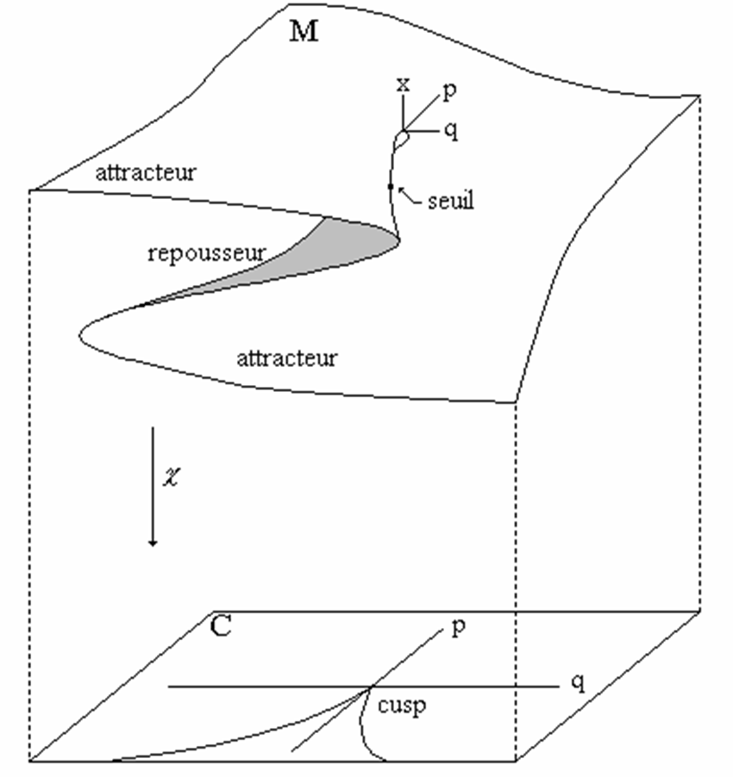
La trace de l’interface de vérification constitue la morphogenèse du sens.

Slide 16

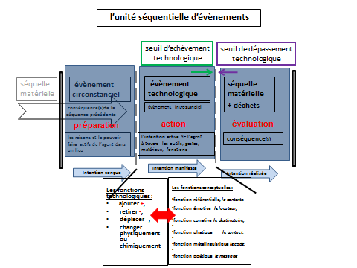
L’interface de vérification d’une séquence
constitue pour l’agent destinateur la trace de
la progression entre l’énergie de l’action et l’energeia à l’origine de l’élucidation

Slide 17
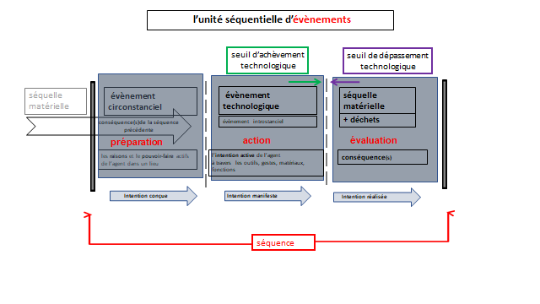
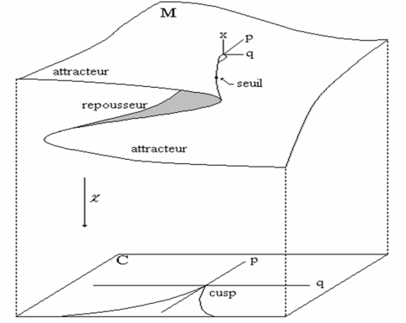
Les traces laissées dans la matière constituent la forme de l’objet.
En tant que traces de vérification, elles constituent la morphogenèse du sens.
Considérées ensemble, elles constituent l’agentivité de l’objet.

Slide 18
Revenons au génome

Slide 19
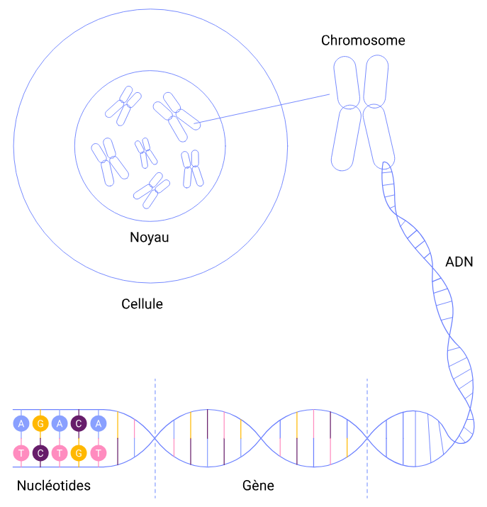
Elément de la cellule vivante,
le génome est l'ensemble du matériel
génétique d'une espèce :
chromosomes,
gènes,
ADN

Slide 20
Les chromosomes sont les supports des gènes
Les gènes sont constitués de l’ADN
Un gène est l’unité définie, localisée, grâce à laquelle se transmet un caractère héréditaire

Slide 21
actome,
praxosystème,
praxome,
praxosphère

Slide 22
Robert Lafont. La praxématique, une linguistique anthropologique
Jacques Bres, Françoise Dufour, 2025
Robert Lafont a conçu la praxématique comme une linguistique matérialiste de la production du sens dans la parole en déplacement de la linguistique de la langue. Il l'a développée au fil des ans comme anthropologie linguistique.
Pour ce faire, dans un premier temps, il a retravaillé les notions de G. Guillaume d'actualisation, d'acte de langage, de temps opératif, complétant notamment la notion de chronogénèse par celle de topogénèse ; et remplacé la notion de signe par celle de praxème, outil d'une production variable du sens, à laquelle procèdent locuteur comme allocutaire lors de l'actualisation en discours.
Dans un second temps, il mettra l'accent, à travers les notions d'arthrôme et de prosopème, sur la dimension corporelle de l'acte de parole qui permet de concevoir l'actualisation dans sa polyorganicité. Reprenant la question de la motivation, il développera, à partir du latin classique, une théorie des schèmes, qui installe la praxématique comme anthropologie linguistique.

Slide 23
La praxématique est une discipline linguistique initiée sous l’impulsion de Robert Lafont à la fin des années 1970. Son nom est extrait de son unité d’étude de base: le praxème (du grec ancien praxis : l’action et semeion : le sens)
Elle s’est construite en réponse critique aux approches structuralistes de Ferdinand de Saussure. Contrairement à cette approche qui distingue fond et forme, la praxématique est centrée sur l’analyse de la production du sens en langage. Ce qui intéresse la praxématique est donc la signifiance. Robert Lafont invente la création de la signifiance en tant que concept, faite pour remplacer celui de signification.
La praxématique est une linguistique anthropologique, réaliste et dynamique qui s'intéresse aux processus. Son idée fondatrice est que l'homme tire ses représentations linguistiques de sa praxis. Ainsi un des choix méthodologiques est le travail de description et d'analyse de corpus écrits et oraux authentiques pris dans leur contexte de production.

Slide 24
Ce qui m’intéresse dans cette situation de l’analyse technologique est d’identifier les relations entre l’individu et le collectif.
L’échelle d’interrogation influe sur, définie même, la nature d’information disponible pour analyse.
Pour aller vite. L’actome serait individuelle, le praxome serait collective.

Slide 25
C’est surtout dans le milieu de la linguistique que les recherches abordent l’action.
Dans ce cadre théorique, le praxème est « envisagé comme moyen de catégoriser et de nommer le monde à partir des percepts et des expériences qui en fondent la connaissance » (Siblot 2001 : 263). Autrement dit, il résulte d'une analyse du réel et des praxis humaines, qu'elles soient techniques ou sociales.
Cette circulation, des praxis à la référenciation et des actualisations discursives aux capitalisations en langue, est schématisée dans une théorie linguistique nommée « praxématique », selon laquelle :
la praxis linguistique enveloppe les praxis de manipulation et de transformation du réel ;

Slide 26
Une méthode d’apprentissage est une succession d’évènements ou actomes
Un actome est un évènement (acte) repérable dans l’espace et dans le temps.
Dans l’espace, on doit pouvoir identifier où il s’est produit et par qui ou chez qui.
Dans le temps, on doit pouvoir en identifier le début et la fin, donc la durée et les diverses circonstances qui l’accompagnent. On peut représenter une méthode par le chronogramme des actomes [2] s
« Concevoir le cahier des charges d’une formation et de ses évaluations »
Dieudonné Leclercq
Département des sciences de l’éducation – Département des sciences de la santé publique – ULiège – Liège – Belgique Laboratoire éducations et pratiques de santé EA 3412 – Université Sorbonne Paris Nord – Paris – France

Slide 27
Comment enseigner et apprendre à travers l’agentivité ?
“How modes of practice revolutionize learning and its assessment “
David Kirk Dirlam, Ph.D.
Auteur de Teachers, learners, modes of practice: Theory and methodology for identifying knowledge development.
Routledge / Taylor & Francis, 2017.
Real Time Developmental Education (RTDE)
Une éducation développementale en temps réel.

Slide 28
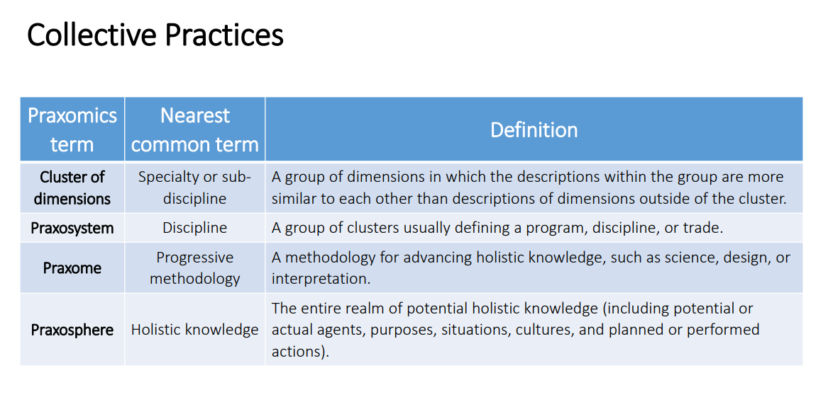
actualisation
Actome

Slide 29
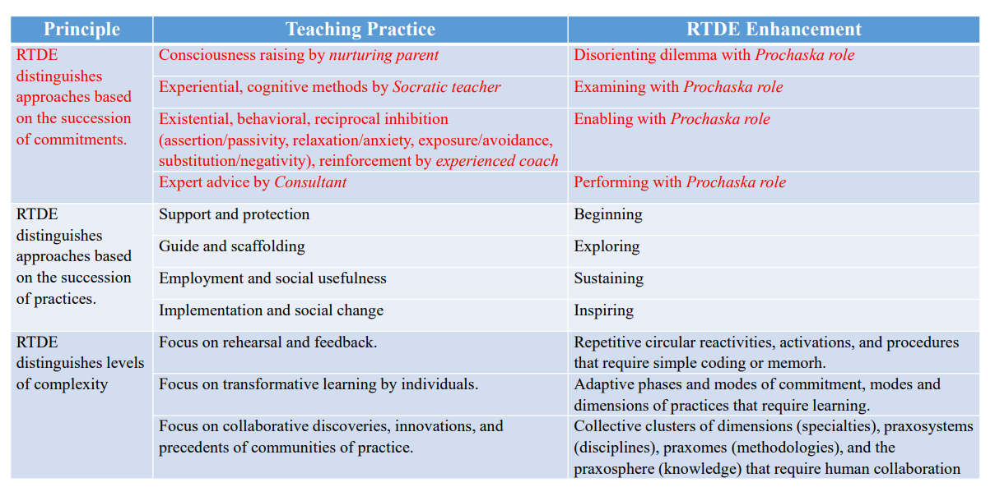
actome

Slide 30
Le génome est un élément de la cellule vivante.
Il représente l'ensemble du matériel génétique d'une espèce :
chromosomes, gènes et ADN.
L’actome est un élément du bien culturel.
Il représente l’ensemble des fonctions mises en œuvre lors de la création de chaque bien:
Fond, séquences, fonctions et intentions
La matière est le fond des séquences.
Une séquence est l’unité définie, localisée, grâce à laquelle se transmet un caractère souhaité.
Une séquence est constituée d’intentions et de fonctions.

Slide 31
génome
chromosomes
gènes
ADN
actome
fond matériel
séquences
intentions et fonctions

Slide 32
fond matériel
séquences
intentions et fonctions

Slide 33
L’exemple de deux tableaux d’Holbein

Slide 34
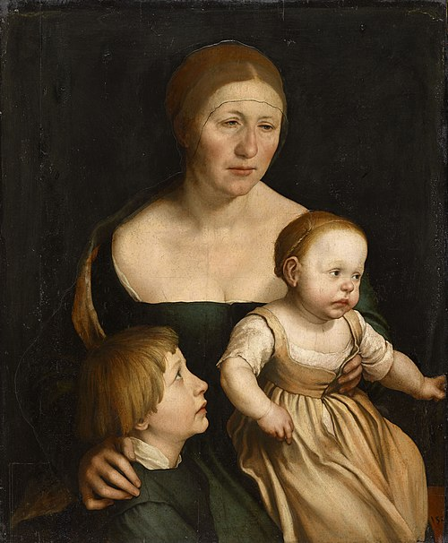
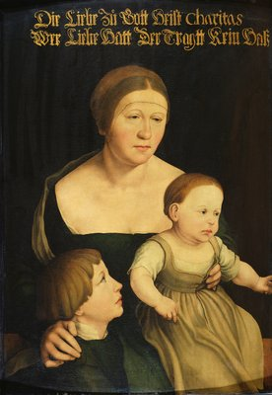

Slide 35
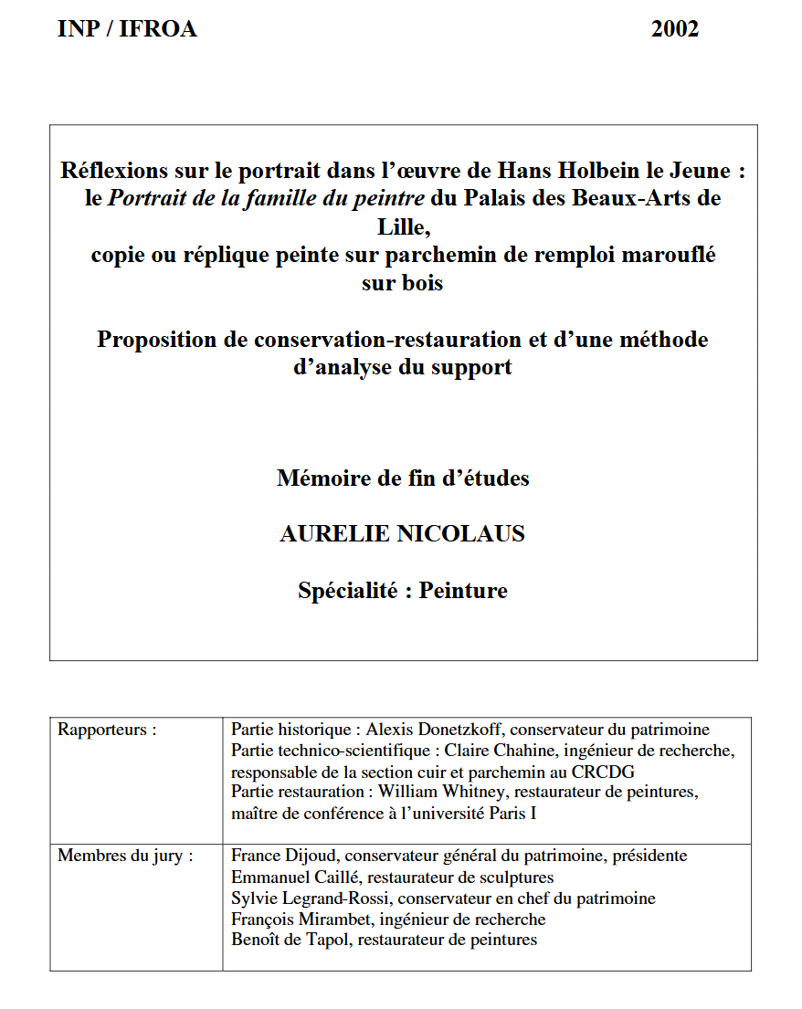

Slide 36
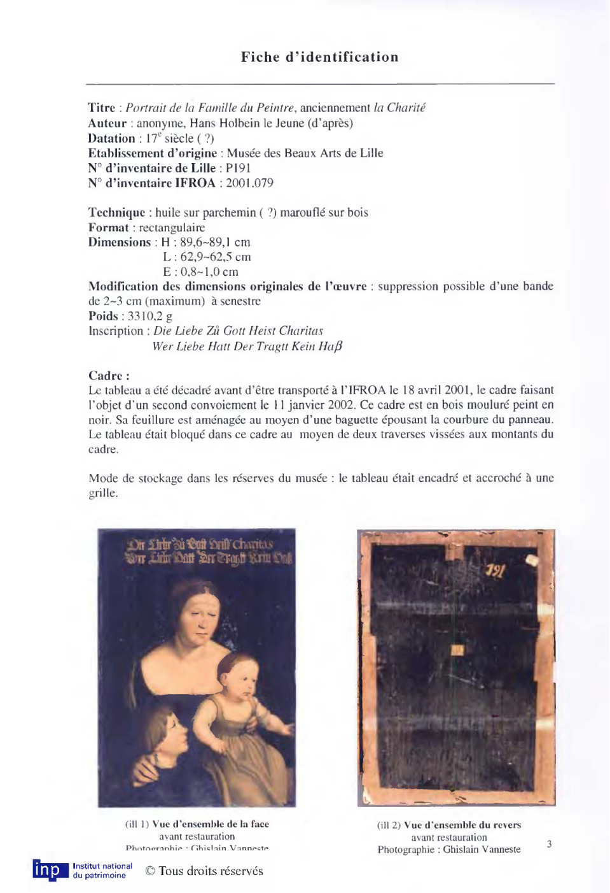

Slide 37
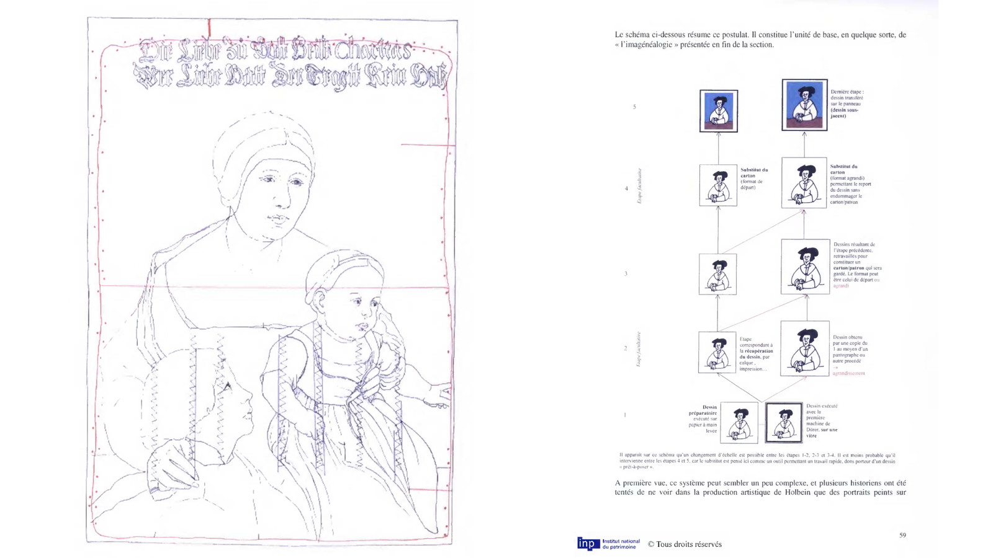
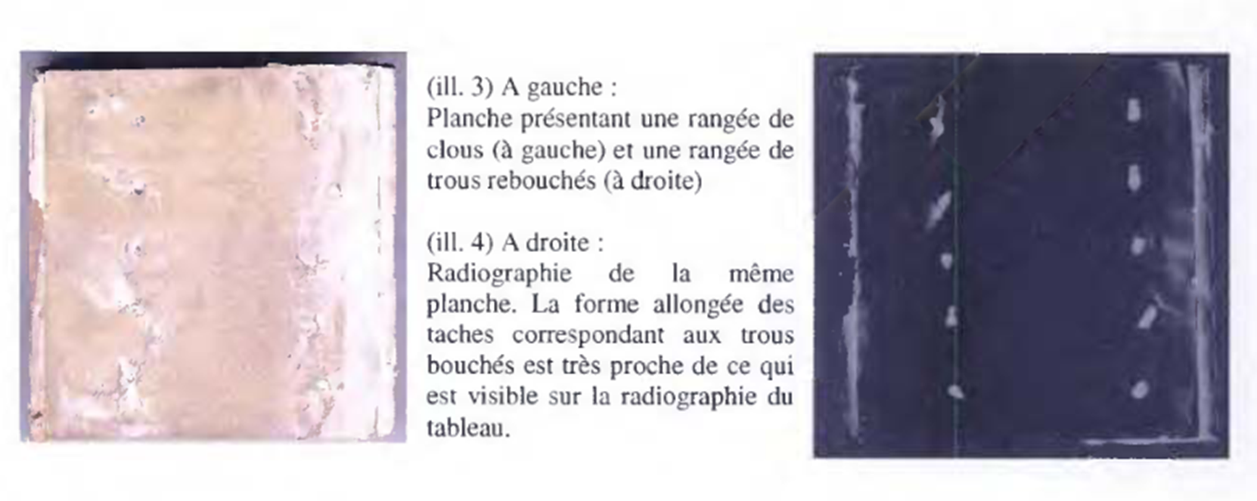
La radiographie –
deux types d’indices
1. Les trous
Un échantillon était préparé puis radiographié pour comparaison

Slide 38


Slide 39
2. Le parchemin et le papier

Slide 40



Slide 41
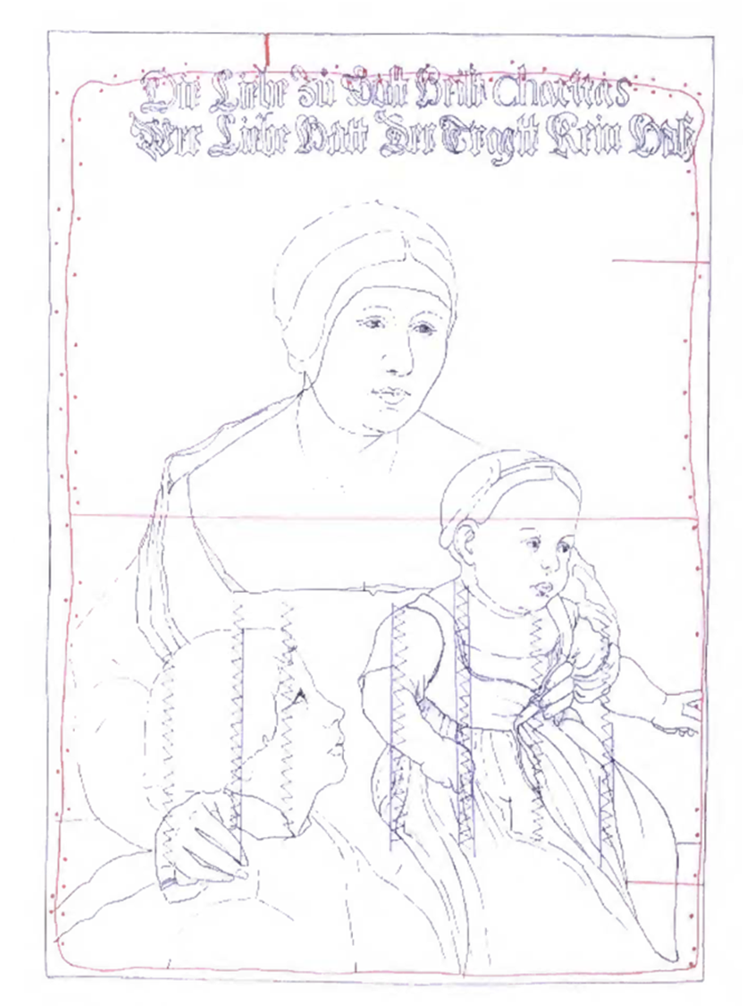
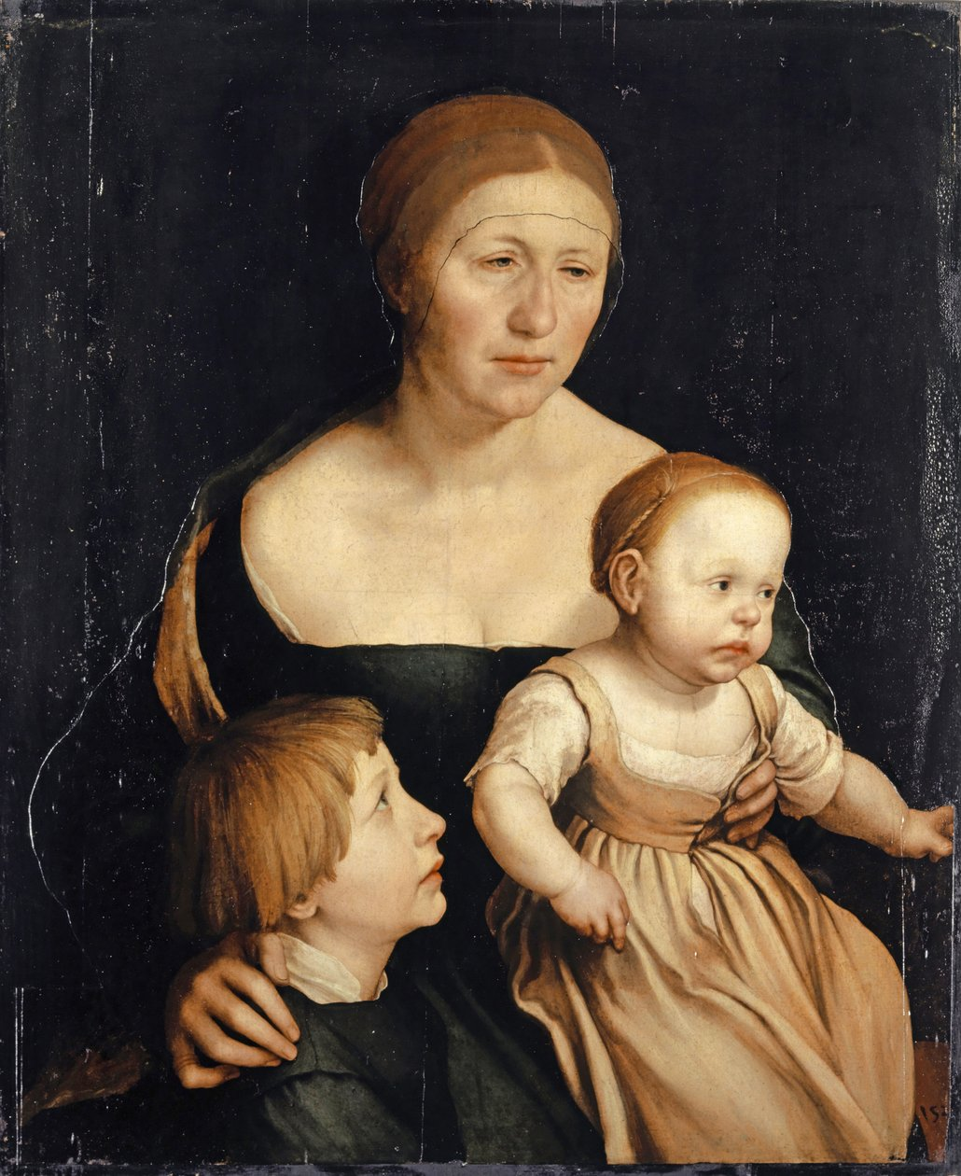

Slide 44
